Slide 1
Практическое задание №1
ОПРЕДЕЛЕНИЕ ЭНЕРГИИ ПРОРАСТАНИЯ И ВСХОЖЕСТИ СЕМЯН
Выполнила ученица 8 класса Кибасова Валерия
Чухломская СОШ

Slide 2
Задание:определить энергию прорастания и всхожесть семян зерновых культур (пшеницы, ржи, ячменя, овса).

Slide 3
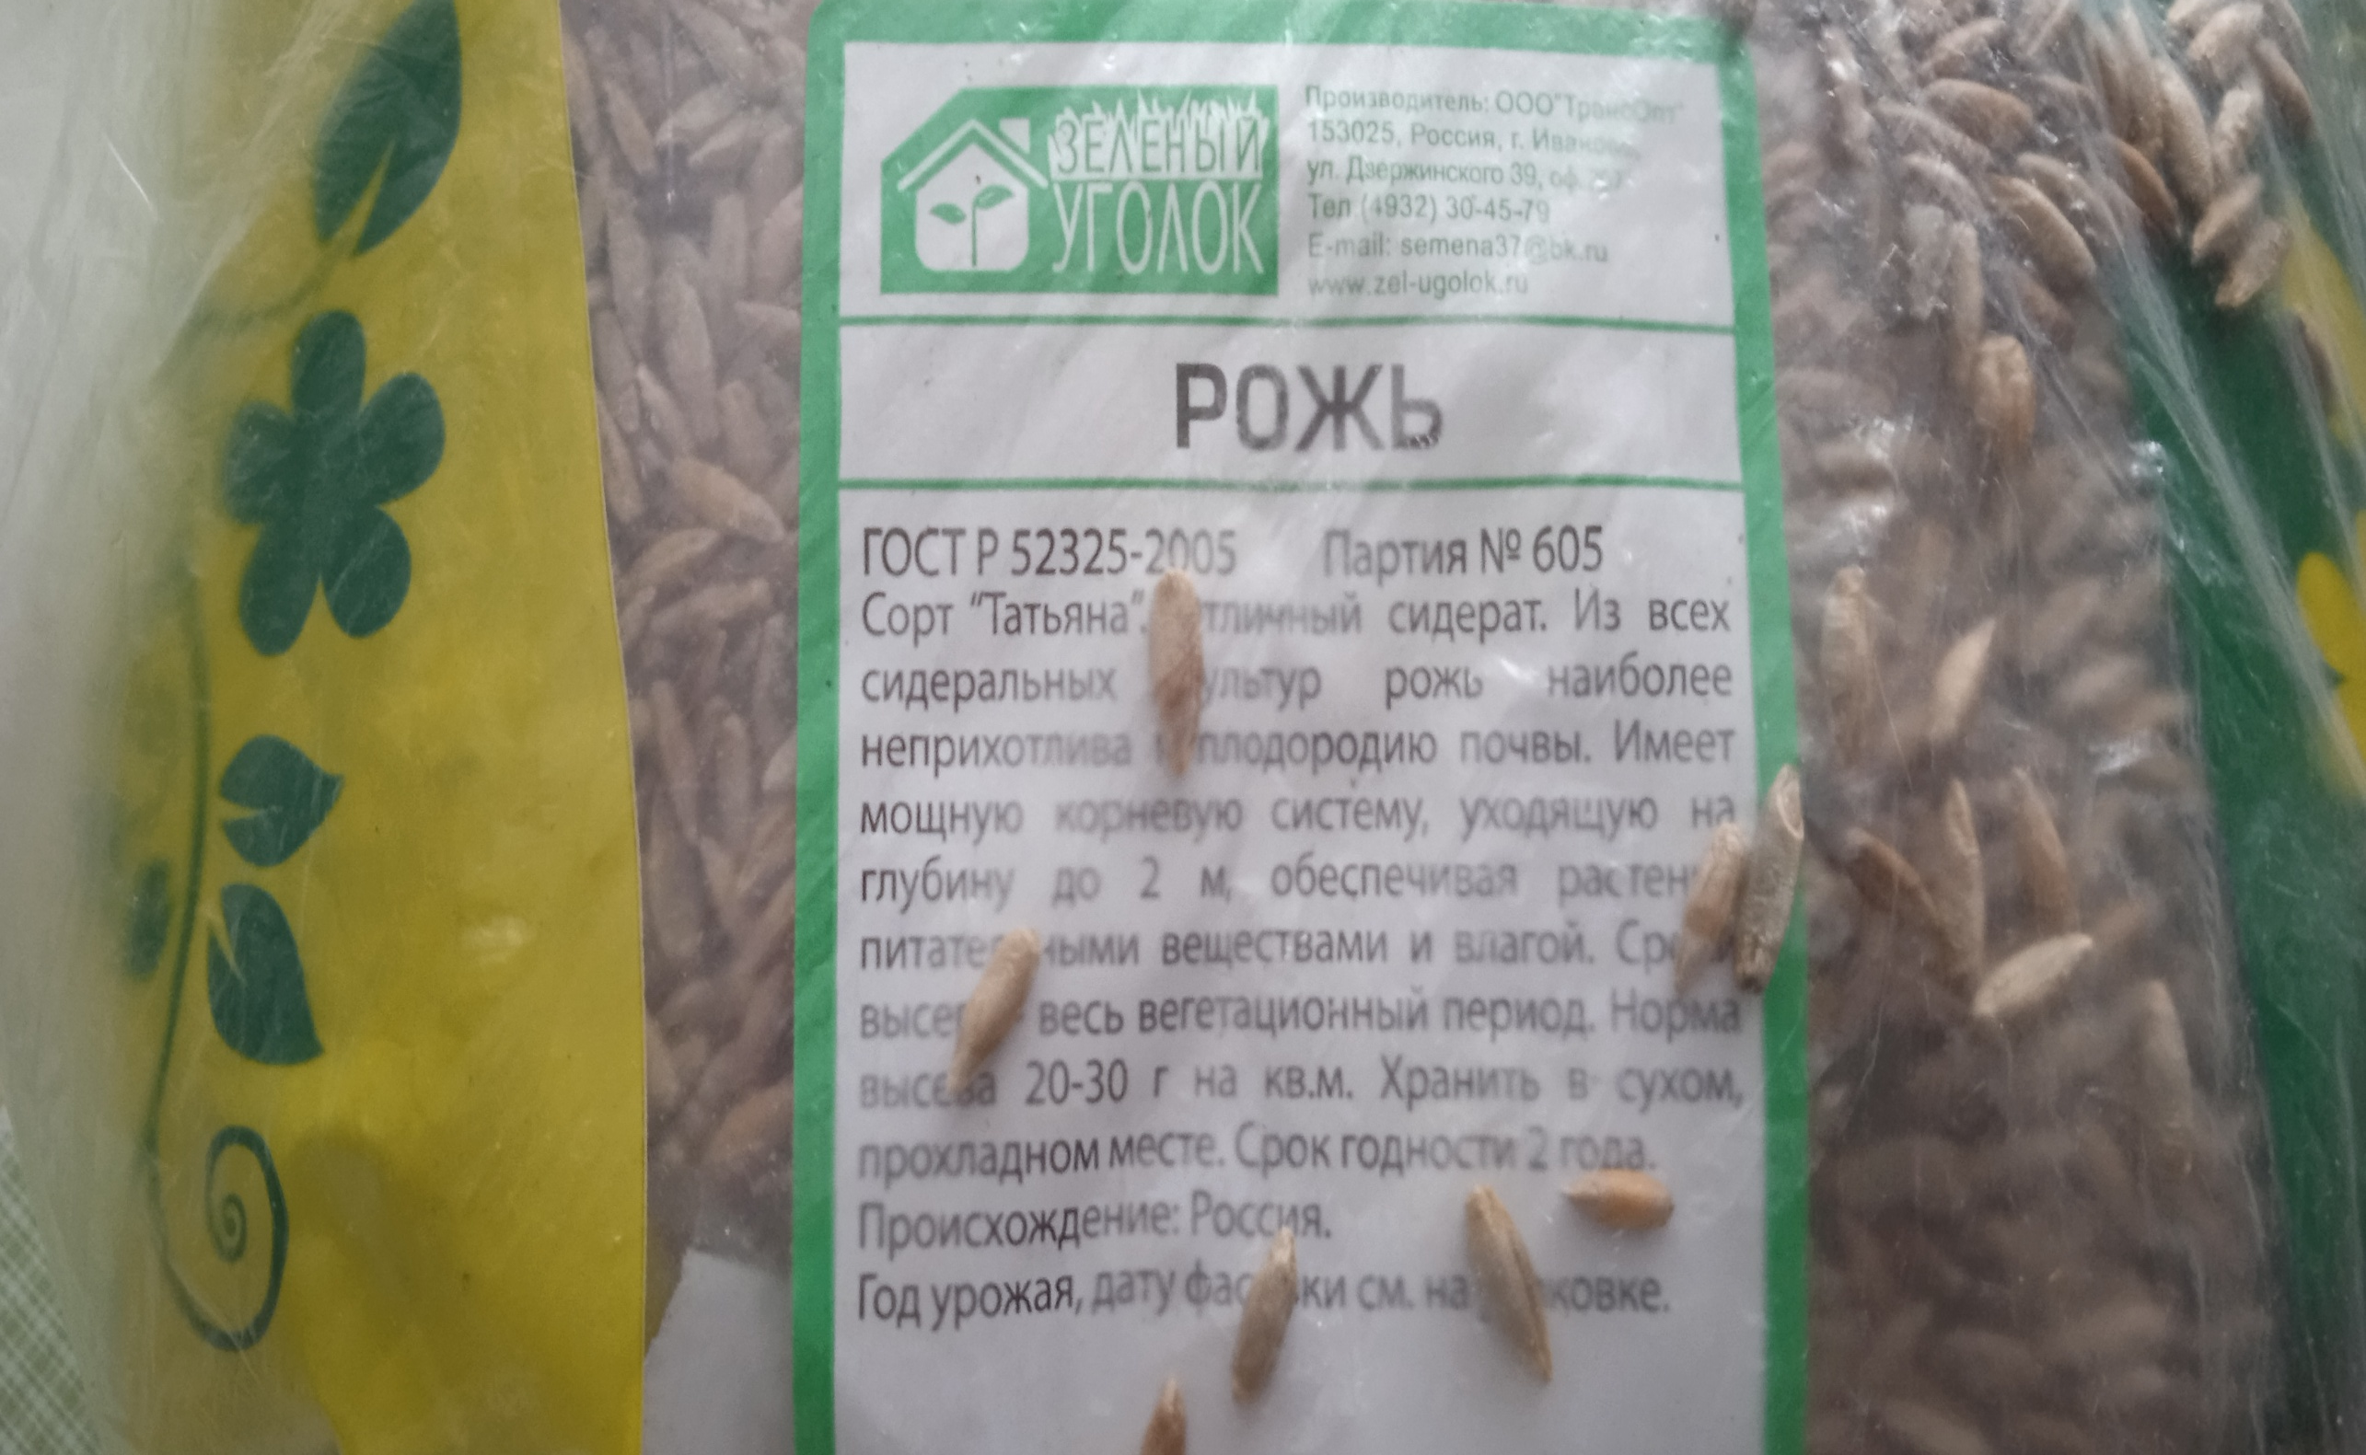

Slide 4
Культура: рожь
4 пробы по 100 зерновок
Энергия прорастания - это количество (в процентах) нормально проросших семян раньше срока определения всхожести.
на 3 сутки подсчитала кол-во проросших семян в каждой пробе
Под лабораторной всхожестью семян понимают количество (в процентах) нормально проросших семян в пробе, взятой для анализа. Всхожесть определяют для того, чтобы установить количество семян, способных образовывать нормально развитые проростки. Всхожесть семян определяют в лабораториях путем проращивания их в оптимальных условиях, установленных для каждой культуры.
На 7 сутки подсчитала кол-во проросших семян в каждой пробе

Slide 5
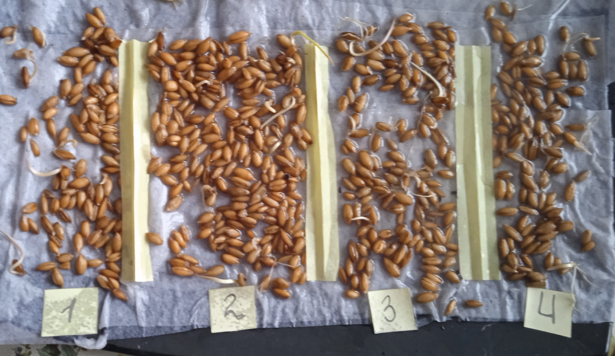
Культура: рожь

Slide 6
Условия проращивания семян
культура | Условия проращивания: |  |  | Срок определения
 | ложе | температура | освещённость | Энергия прорастания | всхожесть
рожь | МБ | постоянная | Т | 1 | 10
 |  |  |  | 1 | 8
 |  |  |  | 2 | 11
 |  |  |  | 1 | 11

Slide 7
Вывод:
По итогам 4 проб для культуры рожь
Энергия прорастания: составляет 1, 25 %,
лабораторная всхожесть семян 10 %

